Slide 1
Haar
Foto
Instrument
Bart
Geschirr
Industrie
Kleidung
Keramik
Raum
Besteck
Kunst
Wohnen
Tier
Zeit
Tisch
Tanz
Notes:
Größe der Stichwörter ist abhängig von den Bewertungen der Artefakte, die diese Stichwörter abdecken

Slide 2
Foto

Slide 3
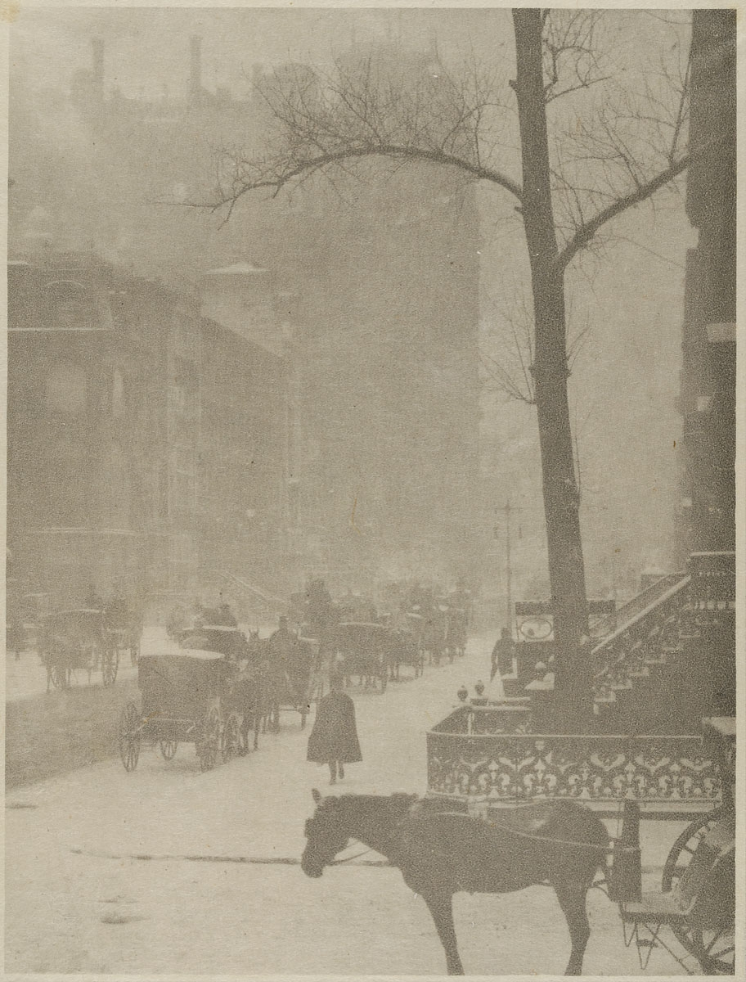
Objektbezeichnung: Fotografie
Sammlung: Fotografie und neue Medien
Technik: Heliogravüre
…
Bewertung:

Slide 4
Auswählen Begriff: Touch
Begriffsgröße abh. von Anzahl der Betrachtung
Abh. Begriff, dann Wörter oben rechts in die Ecke
Auswählen Foto: Touch
Rutscht in die Mitte und „bloppt auf
In Detail zwischen Bildern wechseln: Swipe
Zurück:
Von Details zu Bilder: Pinch
Von Bildern zu Begriffen: 3-Finger-Ziehen

